Slide 1
Izvještaj Ombudsmena za ljudska prava i nivo zaštite ljudskih prava maloljetnih prestupnika
Predmet: Penologija
Studenti: Aida Šabanija, Habiba Kovačić i Emina Bajrić
Mentor: Doc. dr Vildana Pleh

Slide 2
Uvodne napomene
2016. godine Ombudsmeni za ljudska prava u BiH (u saradnji sa UNICEF-om) posjetili su niz ustanova u kojima su smješteni maloljetni prestupnici i izvršili uvid u trenutno stanje. Rezultat posjeta je bio dokument:
„Analiza stanja u ustanovama u kojima su smješteni maloljetnici u sukobu sa zakonom u Bosni i Hercegovini“
Nakon toga Ombudsmeni nadziru implementaciju preporuka iz Analize, što rezultira izvještajem pod nazivom:
„Izvještaj o realizaciji preporuka iz dokumenta pod nazivom „Analiza stanja u ustanovama u kojima su smješteni maloljetnici u sukobu sa zakonom u Bosni i Hercegovini“ i ocjena trenutnog stanja“

Slide 3
PRAVNI OKVIR
Konvencija UN-a pravima djeteta
Evropska zatvorska pravila
Standardna minimalna pravila UN-a za postupanje sa zatvorenicima
Osnovni principi tretmana zatvorenika
Pravila UN za zaštitu maloljetnih osoba lišenih slobode tzv. «Havanska pravila i
Standardna minimalna pravila Ujedinjenih naroda za maloljetničko pravosuđe iz 1985. godine tzv. «Pekinška pravila»
Pravila UN za postupanje sa ženama zatvorenicama i primjenu alternativnih mjera prema ženama prijestupnicama, tzv. «Bankogška pravila»
Međunarodni standardi
Domaće zakonodavstvo
KZ BiH, FBiH, RS i BDBiH
KZP BiH, FBiH, RS, BDBiH
Zakon o izvršenju kaznenih sankcija, pritvora i drugih mjera BiH
Zakon o izvršenju krivičnih i prekršajnih sankcija RS
Zakon o izvršenju krivičnih sankcija FBiH
Zakon o izvršenju krivičnih sankcija, pritvora i drugih mjera BDBiH
Zakon o zaštiti i postupanju sa maloljetnicima u krivičnom postupku FBiH, RS, BDBiH

Slide 4

KONVENCIJA UJEDINJENIH NACIJA
O PRAVIMA DJETETA
Konvencija UN o pravima djeteta predstavlja najviši autoritet u oblasti međunarodnog prava djeteta.
Države koje su potpisnice Konvencije, dužne su prema članu 37. obezbijediti poseban tretman i uslove prema moljetnicima koji su u sukobu sa zakonom, u smislu humanog tretmana prema njima, zabranu mučenja, zabranu primjene smrtne kazne i doživotne robije, da se svako dijete kojem je oduzeta sloboda drži odvojeno od ostalih, te primjenu svih pogodnosti koje će značajno utjecati na oporavak maloljetnika.
Pod okriljem Ujedinjenih nacija doneseni su i dokumenti:
Standardna minimalna prava Ujedinjenih nacija za alterativne mjere institucionalnog tretmana – Tokijska pravila
Smjernice Ujedinjenih nacija za prevenciju maloljetničke prevencije – Rijadske smjernice
Pravila Ujedinjenih nacija o zaštiti maloljetnika lišenih slobode – Havanska pravila

Slide 5
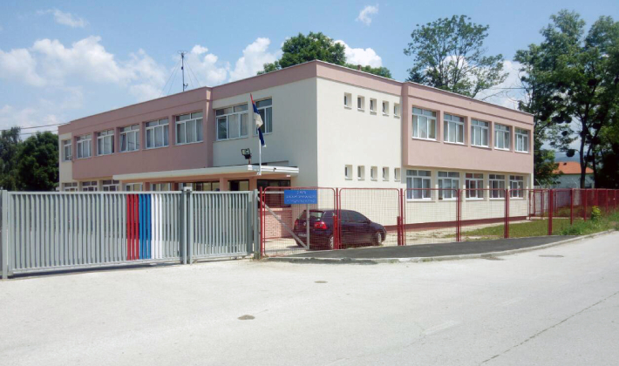
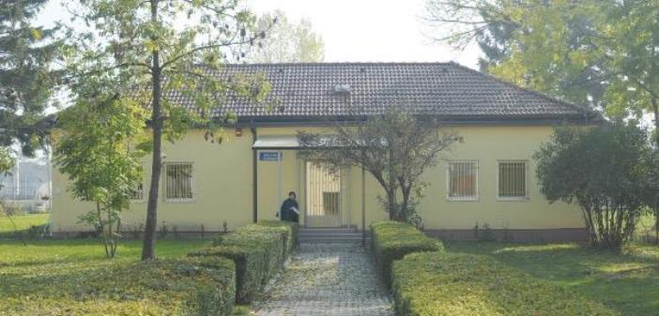
Maloljetnički zatvor Istočno Sarajevo
Osnovan 2008. godine, u sklopu KPZ-a Istočno Sarajevo (Kula), ali fizički odvojen kao jedini maloljetnički zatvor za lica muškog spola u RS-u.
Kadrovska struktura: šef Odjeljenja maloljetničkog zatvora, šefica tretmana, dva vaspitača, a socijalni radnik, pedagog i psiholog na raspolaganju su maloljetnicima svaki radni dan od 07:00 do 15:00 sati.
Prirodni resursi: učionica s dva računara, biblioteka, dva pisaća stola i TV. Osim toga, postoji i priručna kuhinja s frižiderom i šporetom gdje mogu napraviti čaj ili kafu. Stacionar je opremljen s jednim krevetom i madracem, tuš kadom i WC šoljom. Na spratu su spavaonice s četiri drvena kreveta, ormarićima i vješalicama za odjeću. Sobe su čiste i uredne.

Slide 6
Čl. 105 stav 1 ZIKPS RS
Zatvorenicima sposobnim za rad i koji su pristali na radno angažovanje, u skladu sa njihovim zdravstvenim i radnim sposobnostima, stečenim znanjima, mogućnostima Ustanove, privredno-instruktorska služba omogućava i organizuje radno angažovanje i stručnu obuku u radionicama i pogonima Ustanove, ekonomijama, farmama i slično kao i radilištima unutar i van kruga Ustanove.
Zakon o zaštiti i postupanju sa djecom i maloljetnicima RS
Član 152.
(1) Maloljetniku koji se dobro vlada i zalaže na radu rukovodilac ustanove vaspitno-popravnog doma može dodijeliti sljedeće pogodnosti:
a) prošireno pravo na prijem posjeta,
b) slobodne izlaske iz doma u grad,
v) posjete sportskim, kulturnim i drugim prikladnim događajima izvan vaspitno-popravnog doma,
g) posjete porodici, srodnicima ili drugim bliskim licima za vrijeme vikenda i praznika i
d) dodatna odsustva iz ustanove vaspitno-popravnog doma do 15 dana.

Slide 7
Maloljetnički zatvor Istočno Sarajevo
Zdravstvena zaštita
Obuhvata stalno zaposlenog stomatologa i medicinsku sestru, a ljekar opšte prakse i neuropsihijatar su tu po potrebi. Ambulanta je dobro snadbjevena lijekovima, a u slučaju potrebe za intervencijom izvan zatvora, upućuju se u Dom zdravlja Kasindo. Maloljetnici ističu da su zadovoljni zdravstvenom zaštitom koja im se pruža.
Odijevanje i ishrana
Maloljetnicima je dopušteno nositi vlastitu odjeću i obuću prikladnu klimatskim uslovima, a ukoliko je to potrebno, odjeću im obezbjeđuje ustanova o svom trošku. Kuhinja je dovoljno prostrana, uredna i čista, a jelovnik je vidno istaknut. U istoj zgradi se nalazi i trpezarija. Maloljetnici ističu da su zadovoljni ishranom i da učestvuju u izradi jelovnika.
Pravo na pritužbe
Maloljetnici ističu da su upućeni u svoje pravo podnošenja pritužbi koje im je zagarantovano zakonom, a prema kojem zatvorenik ima pravo na podnošenje pritužbi i drugih podnesaka direktoru Ustanove u vezi sa ostvarivanjem svojih prava i zakonom zaštićenih interesa koji se tiču izvršenja kazne zatvora, bez bojazni da će zbog toga trpjeti štetne posljedice.

Slide 8
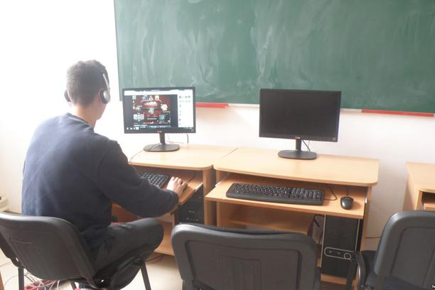
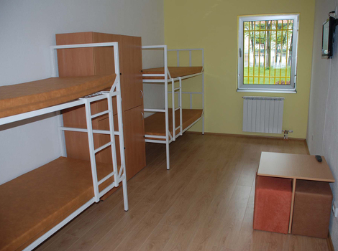
Maloljetnički zatvor Istočno Sarajevo
Pozitivne strane
Negativne strane
Dodatno stručno edukovanje i usavršavanje stručnog osoblja, osoblje prisustvuje svim predviđenim oblicima edukacije i obuke
Individualni tretman postupanja
Radionica za mehaničarsko-stolarske aktivnosti, te su radom u ovoj radionici renovirane sve klupe u krugu zatvora
Učionica i mini biblioteka, stoga imaju mogućnost za obrazovanje, učenje stranih jezika ili računarski kurs, nakon čega dobiju diplome
Uslovi za sport i rekreaciju,
Razne sekcije
Potrebno je obezbijediti prisustvo stručnog osoblja sa maloljetnicima 24h svih 7 dana u sedmici,
Potrebno je opremiti dnevni boravak adekvatnim namještajem pogodnim za boravak i korištenje.

Slide 9
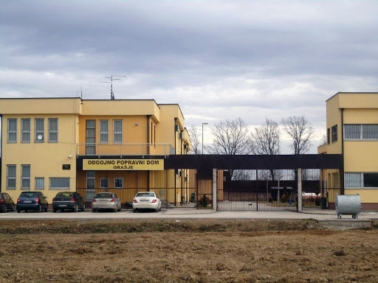
Odgojno-popravni dom i Maloljetnički zatvor u sklopu
Kazneno-popravnog zavoda Orašje
  Ombudsmeni su ova dva objekta posmatrali kao jednu ustanovu; nisu odvojena zidovima, a maloljetnici se susreću; nalazi se u sklopu KPZ-a Orašje. Zvanično je osnovana 2017.godine.
Kadrovska struktura: Ustanova ima previđen kapacitet od 60 lica, a zaposleno stručno osoblje čine pored zamjenika direktora Kazneno-popravnog Zavoda Orašje i pedagog, psiholog, socijalni radnik, te magistar filozofije i etike. Međutim, Ombudsmeni su konstatovali da stručno osoblje nije u stanju nositi se adekvatno sa zadacima i izazovima koji su pred njima, naročito jer je radno vrijeme od 08:00h do 16:00h, a vikend je slobodan.
Obrazovanje i kontakt sa vanjskim svijetom: Maloljetnici ističu da pohađaju školu, ali da je kvalitet obrazovanja upitan, jer završe godinu kroz nekoliko dana ili dobiju zadatke sa rješenjima. Prema njihovim navodima telefonska govornica često nije u funkciji. Uprava navodi da povremeno organizuju njihove izlaske van ustanove, na bazen, u kino, te da ih sudije redovno obilaze.

Slide 10
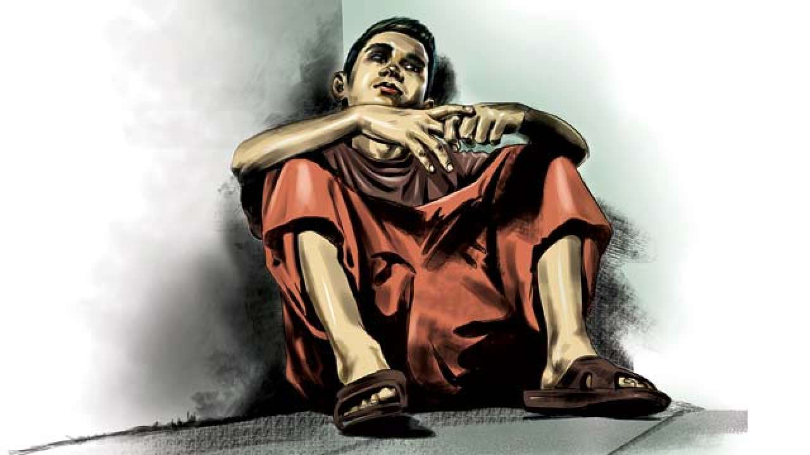
Odgojno-popravni dom i Maloljetnički zatvor u sklopu
Kazneno-popravnog zavoda Orašje
Objekat čini natkrivena površina od 3000m² i šest objekata. Maloljetnici ističu da nisu zadovoljni činjenicom da nemaju svoju kantinu, već da moraju naručivati namirnice, koje su po znatno višoj cijeni, stoga Ombudsmeni preporučuju da se i maloljetnicima omogući pristup kantini.
PRIRODNI RESURSI
U sobi se nalaze i drveni stol, kupatilo i TV. Dostupne su im i igrice (Playstation). Dopušteno im je i držanje kućnih ljubimaca, što Ombudsmeni posebno pohvaljuju. Maloljetnici borave sami u sobi koja je u odnosu na druge ustanove bolje opremljena, raspolažu sa drvenim krevetom i madracem,
a ne željeznim krevetom i spužvom.
U objektu prijemno-otpusnog odjeljenja nalaze se i tri radionice, učionica za informatiku i teretana, te veliki hodnik u kojem se nalazi stolni tenis. Nisu zadovoljni sa teretanom, ali Ombudsmeni smatraju da je teretana dobro opremljena u odnosu na teretane u drugim ustanovama.
U jednom objektu se nalazi
Kuhinja, idealno opremljena, sa vrhunskim kućanskim aparatima, pa s tim u vezi Ombudsmeni preporučuju upravi da radno angažuje maloljetnike ili organizuje obuku ili kurs u kulinarstvu.

Slide 11
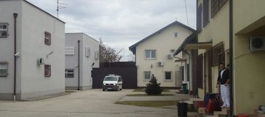
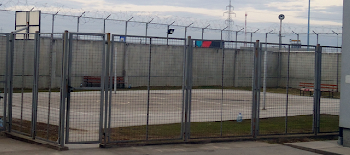
Odgojno-popravni dom i Maloljetnički zatvor u sklopu
Kazneno-popravnog zavoda Orašje
TRETMAN MALOLJETNIKA
Maloljetnici ističu da im je dosadno, jer nemaju osmišljenih aktivnosti i sekcija, koriste samo stolni tenis i teretanu. Iskazali su želju za informatičkom sekcijom, pa Ombudsmeni pozivaju Federalno ministarstvo da pruži materijalnu pomoć i obezbijedi veći broj računara radi formiranja informatičke sekcije.
Ombudsmeni su izvršili uvid u lične listove, koji su adekvatno popunjeni, no konstatovali su da iako je prisutan individualni tretman postupanja, planovi suviše liče jedni na druge i nisu prilagođeni potrebama maloljetnika. Smatraju da je potrebno sačiniti za svaki dan dnevni plan aktivnosti, koji će biti jasno postavljen i vidljiv.

Slide 12
Ustanove za izvršenje odgojne mjere upućivanja u odgojni centar
  Odgojna mjera upućivanja u odgojni centar za maloljetnike
  Izriče se maloljetniku kojem nije potreban dugotrajniji tretman u cilju njegovog odgoja i preodgoja jer se uglavnom radi o maloljetnicima koji su učinili krivično djelo iz lakomislenosti ili nepromišljenosti.
  Pored uloge roditelja koja treba da bude najvažnija u životu svakog djeteta, važni su i pedagozi. Upravo poduzimanjem niza radnji kao što su pojačano pedagoško djelovanje, pedagoške korekcije i discipliniranje maloljetnika u kratkom vremenskom roku postižu se pozitivni rezultati, te se maloljetnik sprječava u daljem činjenju krivičnih djela.
SUD
ODGOJNI CENTAR
Mjera se izriče na određeni broj sati tokom dana u trajanju najmanje 14 dana, a najduže 30 dana i na neprekidan boravak u trajanju najmanje 15 dana, ali ne duže od tri mjeseca.

Slide 13
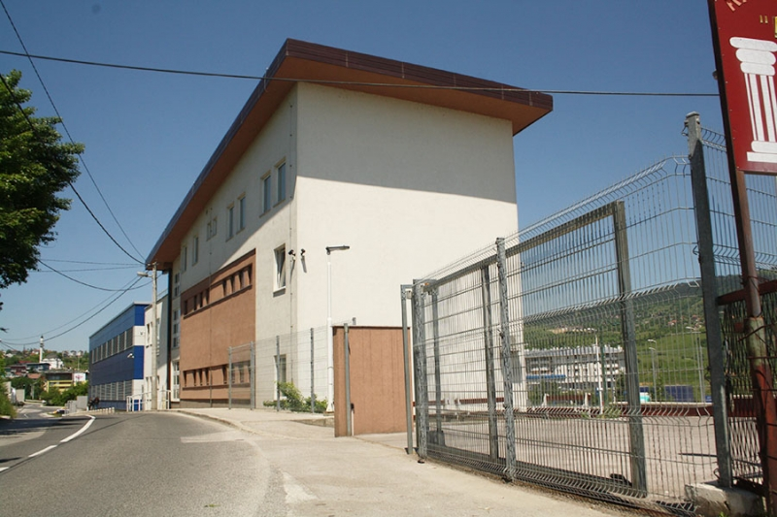
  KJU „Odgojni centar Kantona Sarajevo“
KJU „Disciplinski centar za maloljetnike Sarajevo” osnovan je 2005. godine, kao ustanova iz oblasti socijalne zaštite, a 2007. godine započela je rad s korisnicima.
Prema Zakonu o zaštiti i postupanju sa djecom i maloljetnicima u krivičnom postupku , Zakonu o socijalnoj zaštiti, zaštiti civilnih žrtava rata i zaštiti porodice sa djecom Kantona Sarajevo i Odluci o izmjenama Odluke o osnivanju Kantonalne javne ustanove „Disciplinski centar za maloljetnike”, naziv KJU „Disciplinski centar za maloljetnike” je izmijenjen u KJU „Odgojni centar Kantona Sarajevo”.
Ustanova je organizovana u tri organizacijske jedinice, od kojih se dvije direktno odnose na rad s korisnicima
Služba za izvršenje sudskih mjera
Služba za zbrinjavanje djece u stanju potrebe

Slide 14
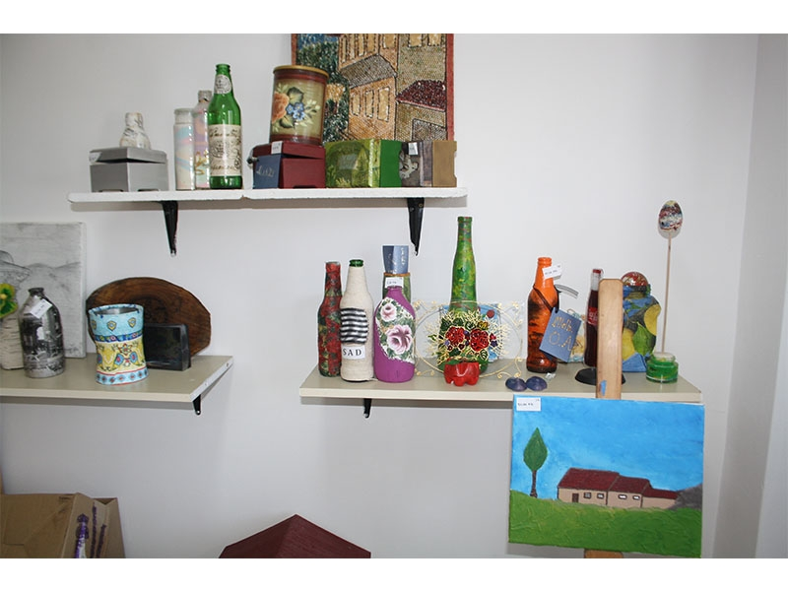
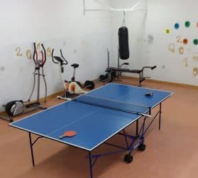
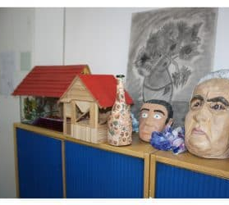
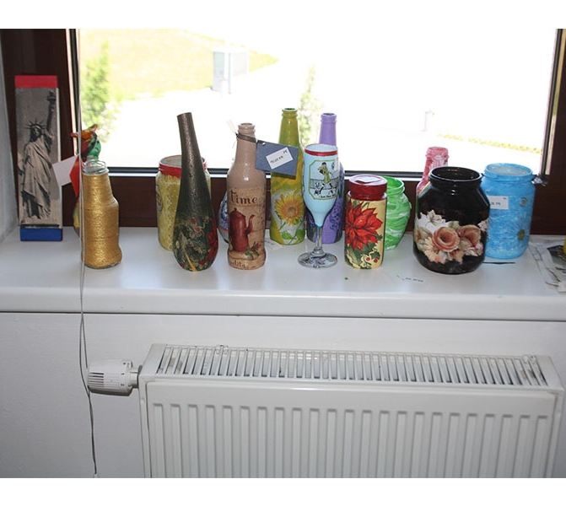
Odgojni centar obavezan je da pruži svojim korisnicima obrazovanje i stručno osposobljavanje, te u skladu s tim osoblje ustanove zaduženo je za tretman maloljetnika u smislu pružanja pomoći pri izršavanju redovnih školskih obaveza.
Pored obrazovanja, za maloljetnike je bitna i zdravstvena zaštita te su uključeni u redovni sistem zdravstvene zaštite, kod školskog ili porodičnog ljekara, dok se u hitnim slučajevima koriste usluge hitne medicinske pomoći.
Radno-okupaciona sala

Slide 15
  Odgojni centar Tuzlanskog kantona
Odgojni centar Tuzlanskog kantona je javna ustanova osnovana Zakonom o osnivanju Javne ustanove Disciplinski centar za maloljetnike Tuzlanskog kantona kojim je uređen njen status, pravni položaj, djelatnost i finansiranje, te upravljanje, rukovođenje, vršenje nadzora i druga pitanja vezana za rad.
Nadzor nad provedbom Zakona o osnivanju Javne ustanove Disciplinski centar za maloljetnike Tuzlanskog kantona vrši Ministarstvo pravosuđa i uprave Tuzlanskog kantona.
Neophodan je rad ovog Centra sa pravosuđem, te se najčešće izriču mjere kojima se maloljetnici upućuju u ovaj Centar.
Ombudsmeni Bosne i Hercegovine preporučuju Ministarstvu pravosuđa i uprave Tuzlanskog kantona i Odgojnom centru Tuzlanskog kantona:
Da iznađu finansijska sredstva i obezbijede saglasnosti za izgradnju vanjskih stepenica, te osposobe pristup ustanovi za osobe sa invaliditetom.
Da osposobe pristup ustanovi za osobe sa invaliditetom.
1.
2.

Slide 16
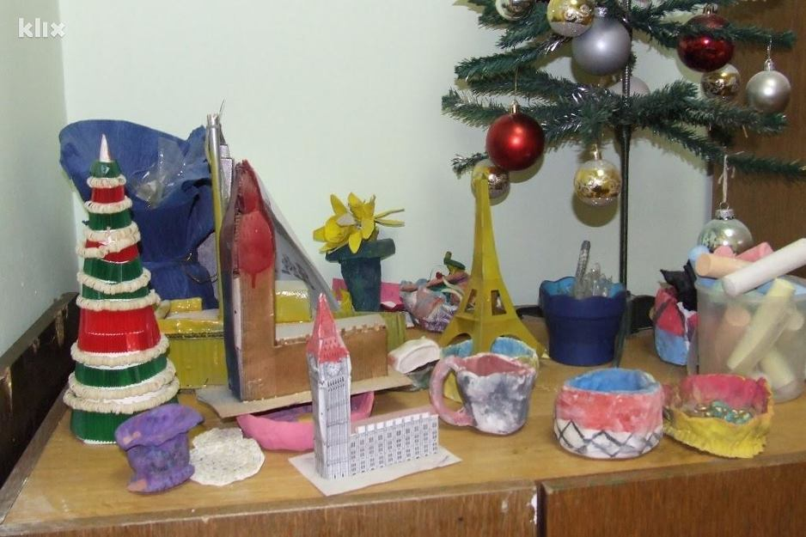
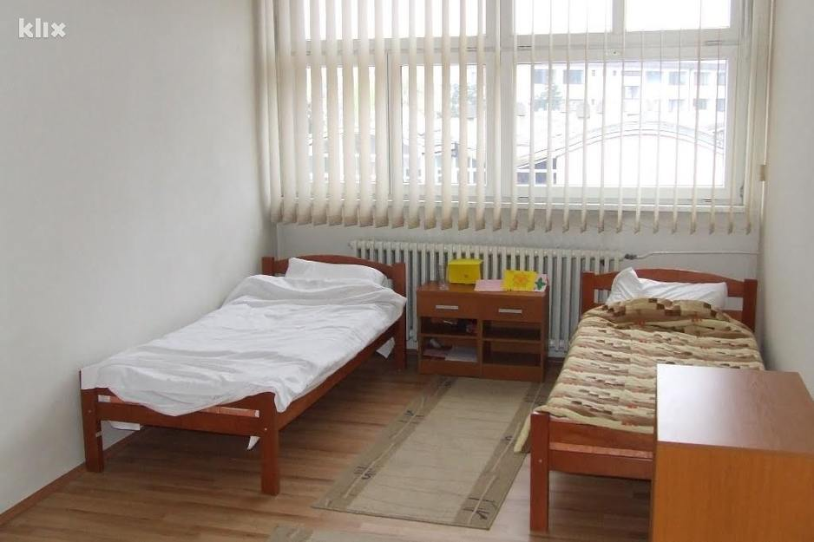
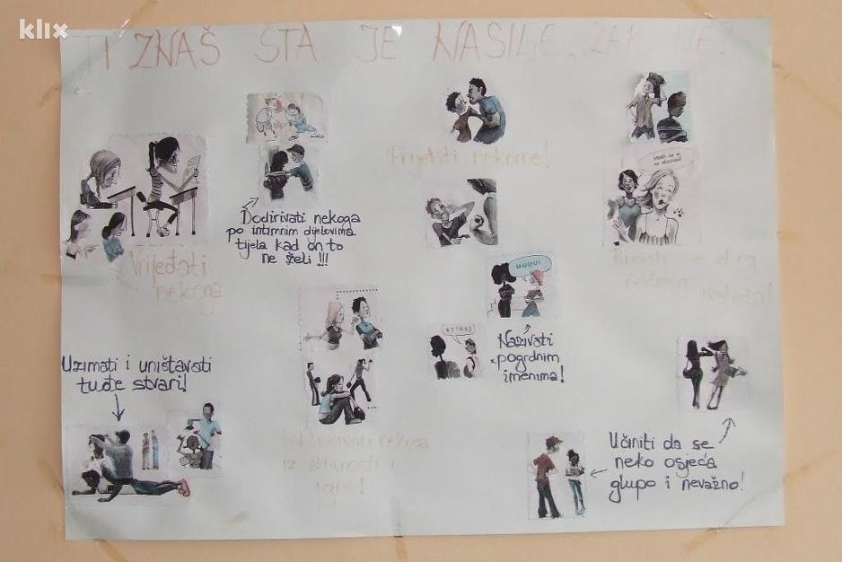
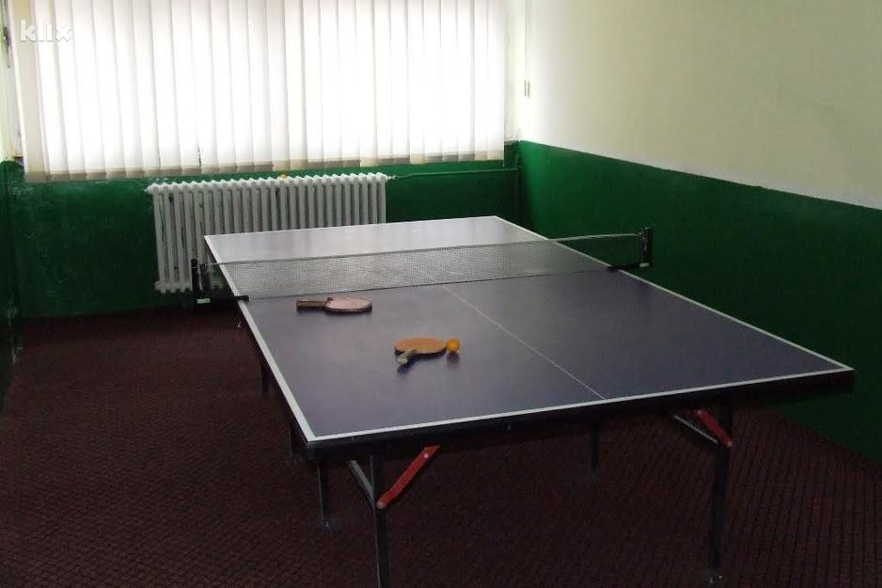
Aktivnosti i prostorni kapaciteti Centra

Slide 17
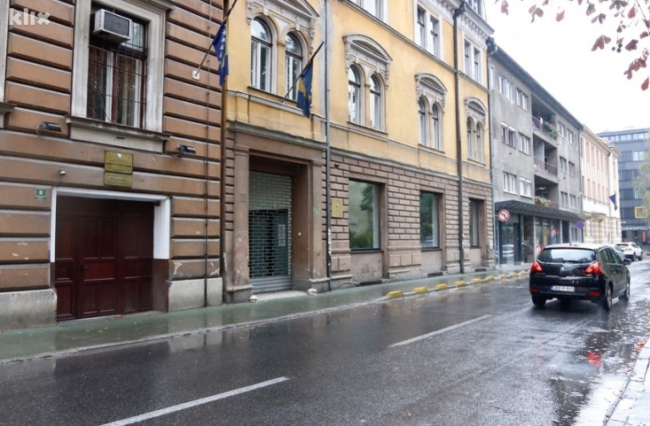
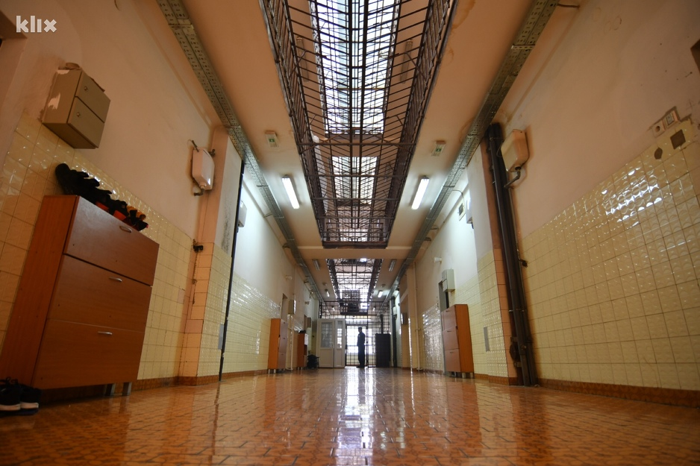
Ustanove za izvršavanje mjera pritvora
KAZNENO - POPRAVNI ZAVOD SARAJEVO
Kazneno-popravni zavod Sarajevo je ustanova poluotvorenog tipa u okviru kojeg se nalazi Pritvorska jedinica. Kapacitet Pritvorske jedinice je 88 lica, a već duži vremenski period u ovoj ustanovi je smješten broj pritvorenika koji premašuje navedeni kapacitet.
Bez obzira na manje pomake u pogledu uslova smještaja, Ombudsmeni konstatuju da smještajni uslovi za maloljetnike u pritvorskoj jedinici ne ispunjavaju niti minimum standarda koje propisuju domaći zakoni i medunarodni dokumenti.

Slide 18
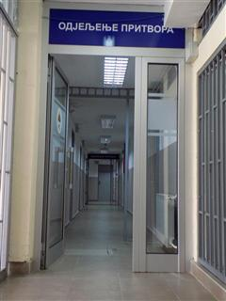
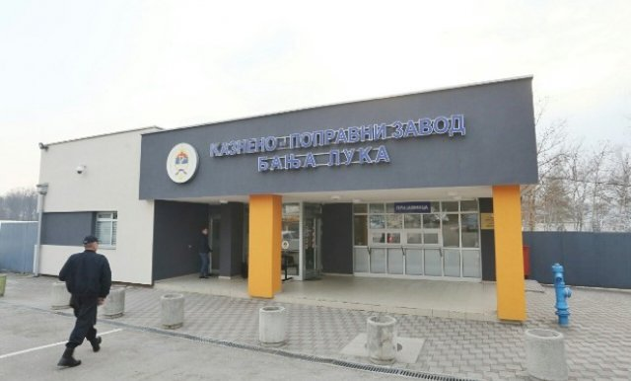
  Odjeljenje pritvora pri Kazneno - popravnom zavodu Banja Luka
Kao posebno odjeljenje u okviru Kazneno-popravnog zavoda Banja Luka uspostavljeno je Odjeljenje pritvora.
Prema navodima uprave Kazneno-popravnog zavoda Banja Luka, od 2015. godine u Odjeljenju pritvora nije bio smješten niti jedan maloljetnik.

Slide 19
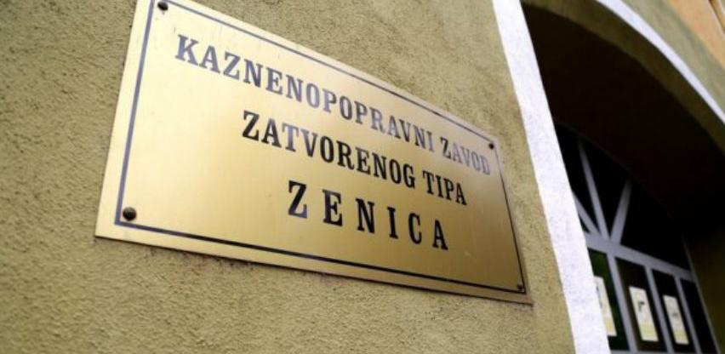
Maloljetnički zatvor pri Kazneno-popravnom zavodu Zenica
Ombudsmeni su u specijalnom izvještaju “Mladi i djeca u sukobu sa zakonom” izdali niz preporuka; jedna od tih preporuka bila je i potreba reorganizacije Zavodskog prostora, kako bi se odvojili maloljetni osuđenici od punoljetnih.
Uprava zavoda je 2013.godine ispoštovala preporuku, te je u tzv. Peti paviljon smjestila maloljetnike, a u dvorište postavila limenu ogradu, te su na taj način maloljetnici su bili fizički i vizuelno odvojeni od punoljetnih osuđenika.
Značajan broj preporuka uprava Zavoda je realizovala, ali neke od nije bila u mogućnosti zbog zatvorenog tipa zavoda i sigurnosnog aspekta,
Ombudsmeni su izrazili zabrinutost zbog same spoznaje da se maloljetnici nalaze na izdržavanju kazne u zavodu zatvorenog tipa, te se pristupilo realizaciji premještanja maloljetnika u Kazneno-popravni zavod u Orašju, što je kasnije i realizovano.

Slide 20
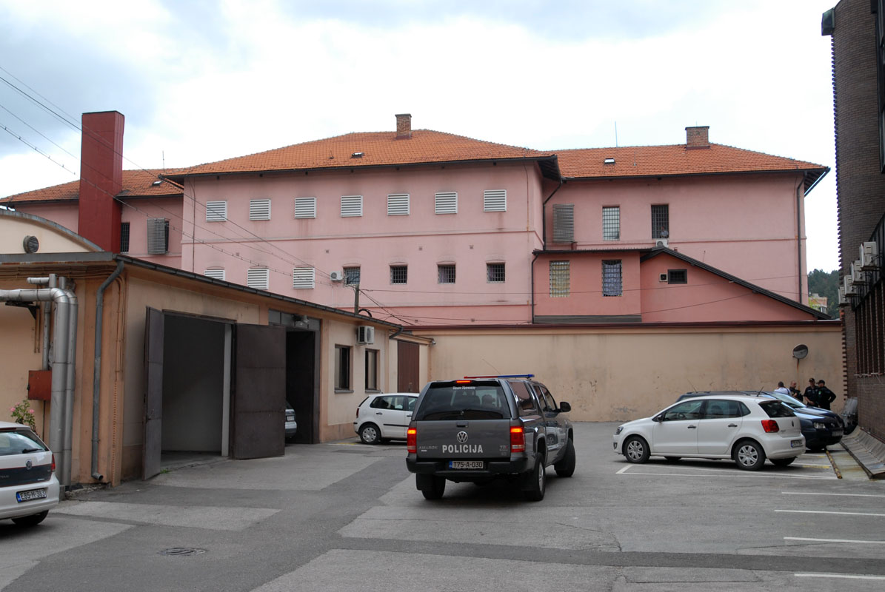
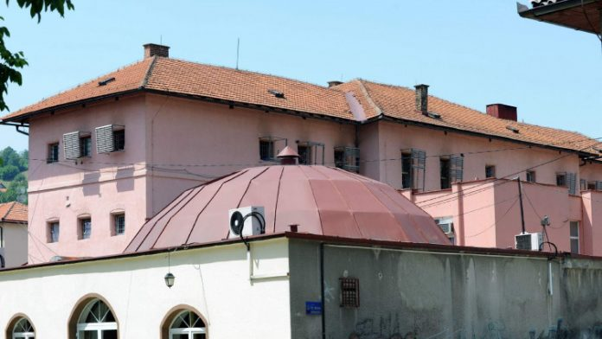
Odgojno-popravni dom pri Kaznenom zavodu Tuzla
Ombudsmeni su konstatovali da je atmosfera u kojoj se provodi odgojna mjera u ovoj ustanovi kontraproduktivna i loša, usljed nedostatka aktivnosti kod maloljetnika se ispoljavalo agresivno ponašanje.
U ovoj ustanovi se prema maloljetnicima kao disciplinska mjera koristila posebna soba u kojoj su maloljetnici bili izolovani i vezani lisicama, što je kod Ombudsmena izazvalo posebno razočarenje i zabrinutost.
U skladu sa Zakonom o postupanju sa djecom i maloljetnicima u krivičnom postupku, Ombudsmeni su pozvali upravu da bez odlaganja eliminiše ovu mjeru, no uprava nije uvažila preporuke i nastavila je sa nehumanim tretmanom prema maloljetnicima koji su u sukobu sa zakonom, navodeći da se tako maloljetnici štite od samopovređivanja, ali i povređivanja drugih maloljetnika.

Slide 21
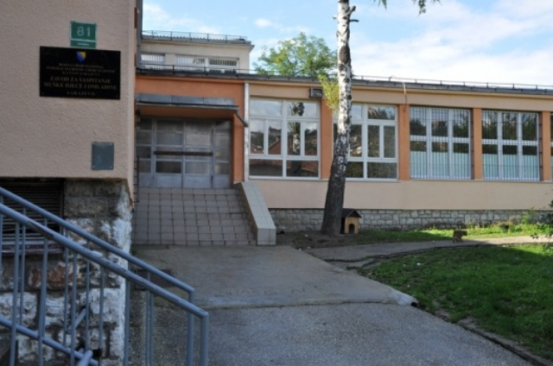
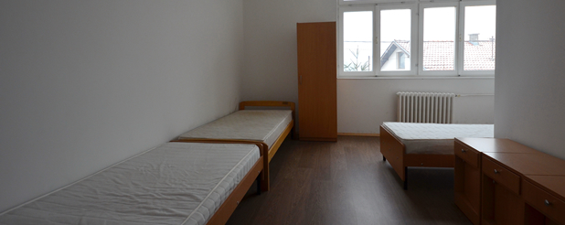
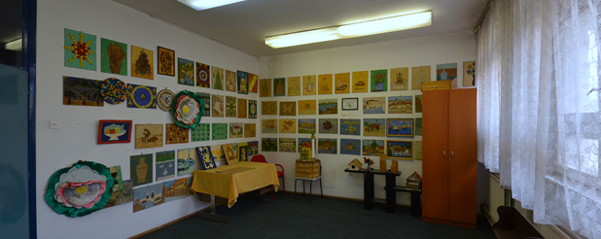
Javna ustanova za vaspitanje muške djece i omladine Sarajevo
Smještajni kapacitet Zavoda je 50 korisnika, u trenutku posjete u Zavodu je boravilo 15 korisnika.
U pogledu obrazovanja i zdravstvene zaštite Zavod je omogućio zadovoljavajuće uslove,
U razgovoru sa Ombudsmenima korisnici usluga su istakli da su zadovoljni sa ishranom, higijenom i odnosom stručnog osoblja i službe obezbjeđenja,
Nezadovoljstvo Ombudsmena su izazvale željezne rešetke na prozorima Zavoda, kao i zajednički boravak maloljetnika koji su upućeni u Zavod po različitim pravnim osnovama – od strane pravosudnih institucija i organa starateljstva.

Slide 22
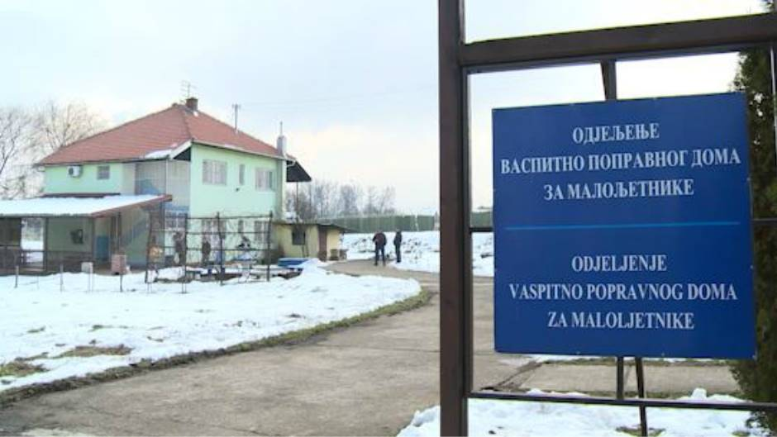
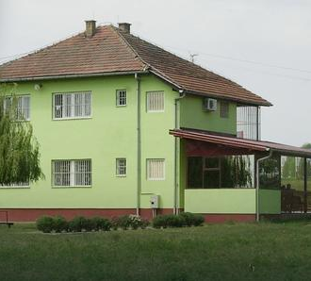
Odjeljenje Vaspitno – popravnog doma pri Kazneno – popravnom zavodu Banja Luka
Ombudsmeni su ukazali na potrebu izmještaja ove ustanove iz Kazneno-popravnog zavoda Banja Luka, ali iz Zavoda navode da će maloljetnici morati ostati u sklopu ove ustanove još neodređeni broj godina, čak i uz uložene napore ustanove da se ovaj problem riješi.
Ovo odjeljenje je predviđeno za 16 maloljetnika. Vanjski dio objekta je obložen žicom, a na prozorima se nalaze rešetke, što predstavlja nedostatak u pogledu smještaja maloljetnika, te ostavlja snažan utjecaj na svrhu koja se želi postići tretmanom.
Iz razgovora sa maloljetnicima zaključeno je da su djelimično zadovoljni sa ishranom, ali navode da su im omogućene brojne sportske aktivnost, izleti, sekcije, biblioteka i druge zanimljivosti, te da imaju kontakt sa vanjskim svijetom putem posjeta, telefonskih razgovora, ali i omogućeno im je korištenje računara i televizora

Slide 23
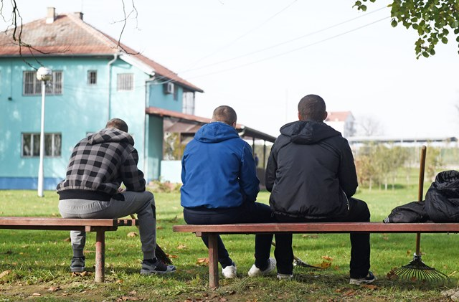
Odjeljenje Vaspitno – popravnog doma pri Kazneno – popravnom zavodu Banja Luka
Ombudsmeni su pohvalili napore i entuzijazam zaposlenih u ovoj instituciji, koji s maloljetnicima uspješno provode individualne tretmane, a radi njihove uspješne resocijalizacije, te navode da bi način rada ove ustanove mogao poslužiti kao primjer ostalim ustanovama u Bosni i Hercegovini.

Slide 24
Hvala na pažnji!

